Slide 1
TRƯỜNG TIỂU HỌC TRUNG YÊN
Môn Công nghệ lớp 3
BÀI 2: SỬ DỤNG ĐÈN HỌC (T1)
Giáo viên:Vũ Ngọc Anh

Slide 2
KHỞI ĐỘNG

Slide 3
Cách sử dụng đèn học:
Bước 1: Đặt đèn ở vị trí phù hợp
Bước 2: Bật đèn
Bước 3: Điều chỉnh độ cao và
hướng chiếu sáng của đèn
Bước 4: Tắt đèn khi không sử dụng

Slide 4
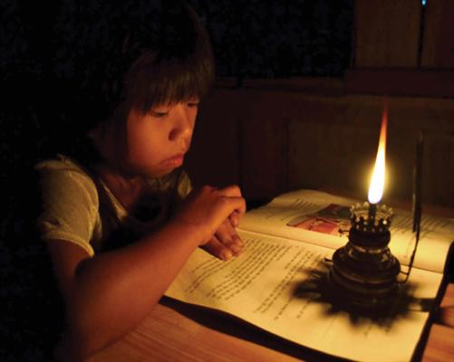
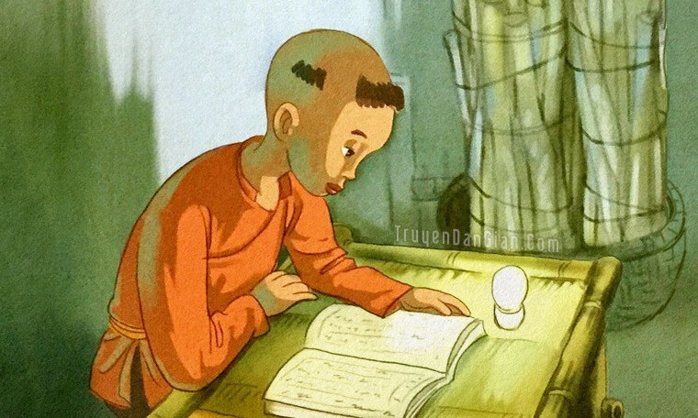
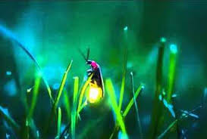
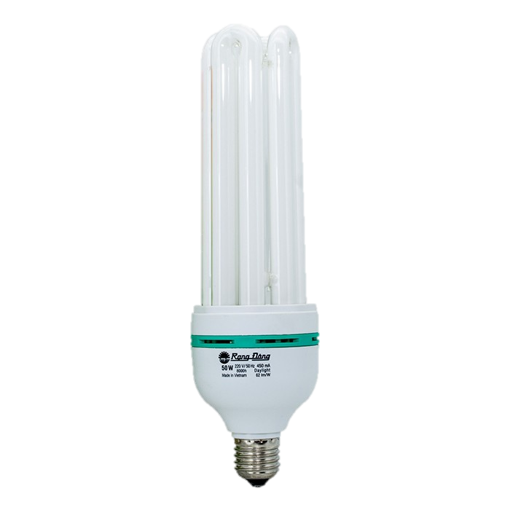
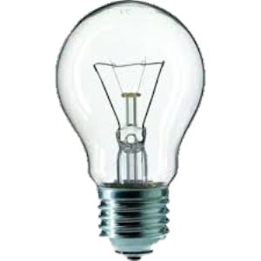
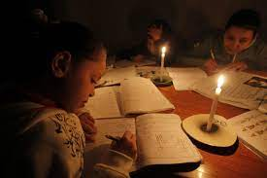
Ngày xưa, khi chưa có đèn học thì các bạn học sinh
học bài bằng cách nào?

Slide 5
KHÁM PHÁ

Slide 6
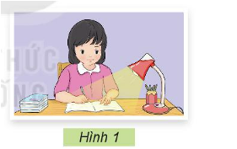
Thứ……ngày…..tháng…..năm…….
CÔNG NGHỆ
Bài 2: SỬ DỤNG ĐÈN HỌC (T1)
1. Tác dụng của đèn học.
- Em hãy quan sát Hình 1 và cho biết bạn nhở đang sử dụng đèn học để làm gì?
- Bạn nhỏ sử dụng đèn học để viết bài.

Slide 7
Thứ……ngày…..tháng…..năm…….
CÔNG NGHỆ
Bài 2: SỬ DỤNG ĐÈN HỌC (T1)
1. Tác dụng của đèn học.
- Nếu được chọn một chiếc đèn học có trong Hình 2, em sẽ chọn đèn học nào? Tại sao?

Slide 8
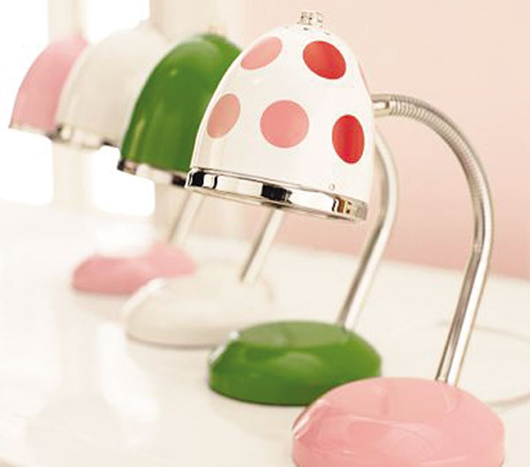
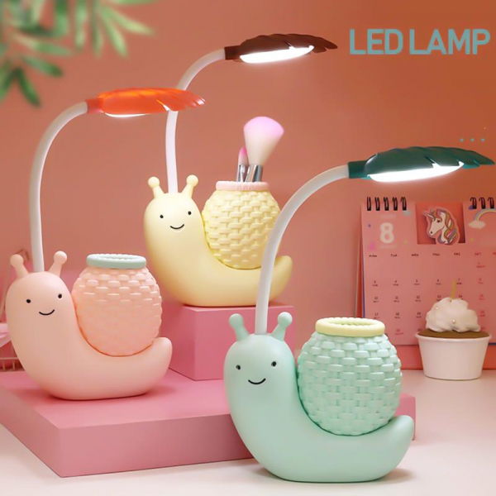
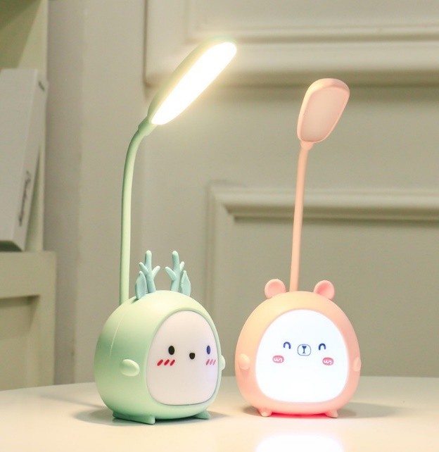
1. TÁC DỤNG CỦA ĐÈN HỌC

Slide 9
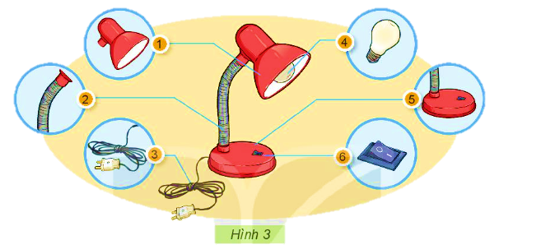
Thứ……ngày…..tháng…..năm…….
CÔNG NGHỆ
Bài 2: SỬ DỤNG ĐÈN HỌC (T1)
2. Một số bộ phận chính của đèn học.
- Em hãy quan sát Hình 3 và gọi tên các bộ phận tương ứng của đèn học theo các thẻ tên dưới đây.
Chụp đèn
Công tác
Dây nguồn
Bóng đèn
Thân đèn
Đế đèn

Slide 10
Thứ……ngày…..tháng…..năm…….
CÔNG NGHỆ
Bài 2: SỬ DỤNG ĐÈN HỌC (T1)
2. Một số bộ phận chính của đèn học.
- Những mô tả về tác dụng sau đây tương ứng với bộ phận nào của đèn học?

Slide 11
Thứ……ngày…..tháng…..năm…….
CÔNG NGHỆ
Bài 2: SỬ DỤNG ĐÈN HỌC (T1)
2. Một số bộ phận chính của đèn học.
- Những mô tả về tác dụng sau đây tương ứng với bộ phận nào của đèn học?

Slide 12
Thứ……ngày…..tháng…..năm…….
CÔNG NGHỆ
Bài 2: SỬ DỤNG ĐÈN HỌC (T1)
2. Một số bộ phận chính của đèn học.
Một số kiểu công tắc đèn học phổ biến
Sản phẩm công nghệ là sản phẩm do con người tạo ra để phục vụ cuộc sống. Đối tượng tự nhiên không phải do con người tạo ra mà có sẵn trong tự nhiên như: động vật, thực vật, đất, nước,...

Slide 13
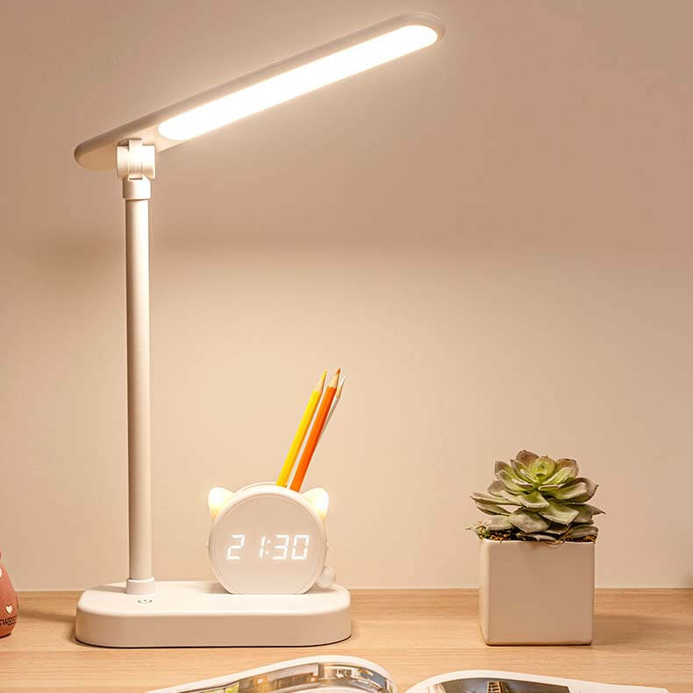
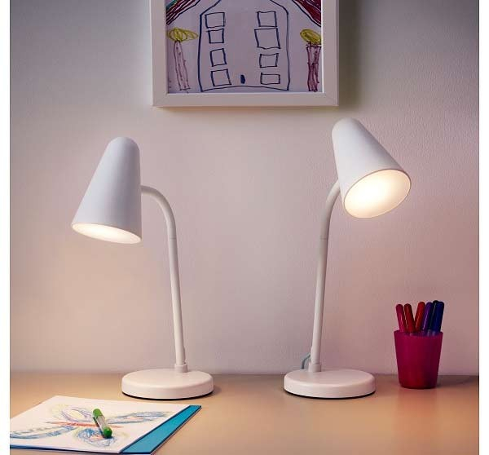
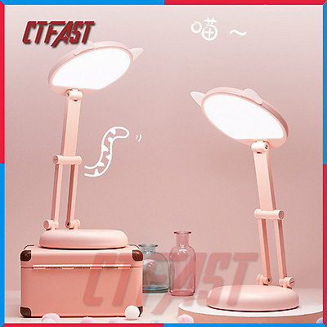
Thứ……ngày…..tháng…..năm…….
CÔNG NGHỆ
Bài 2: SỬ DỤNG ĐÈN HỌC (T1)
2. Một số mẫu đèn học.

Slide 14
XIN CHÂN THÀNH CẢM ƠN
QUÝ THẦY CÔ GIÁO VÀ CÁC EM

